Slide 1
Електричний струм. Дії електричного струму
УРОК 39
www.fizikanova.com.ua

Slide 2
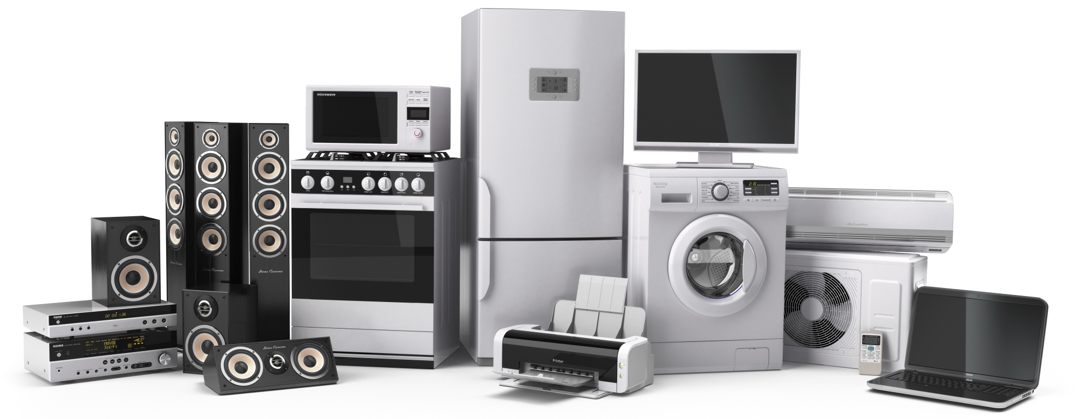
Проблемні питання
Сьогодні існує багато електричних побутових приладів

Slide 3
Проблемні питання
Чому ці прилади називають електричними?

Slide 4
Проблемні питання
Що таке електричний струм?

Slide 5
Електричний струм

Slide 6
Електричний струм
Електричний струм – це напрямлений рух заряджених частинок

Slide 7
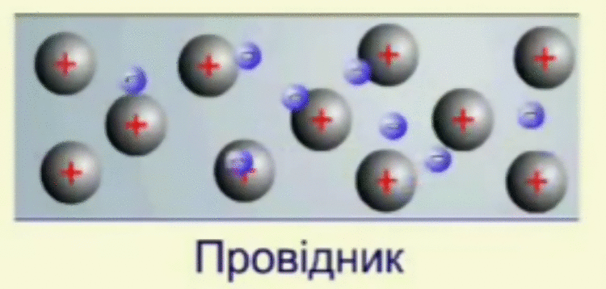
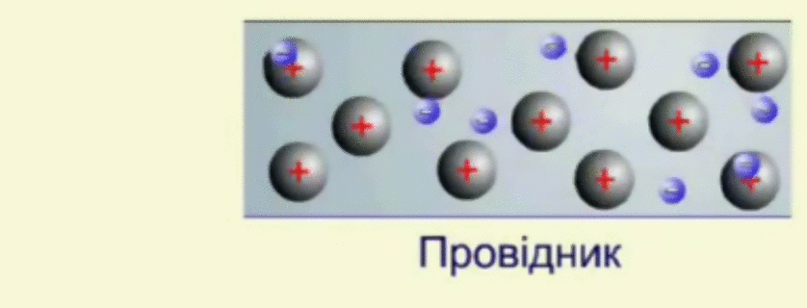
Електричний струм
Умови виникнення та існування електричного струму:
1. Наявність вільних заряджених частинок
2. Наявність електричного поля

Slide 8
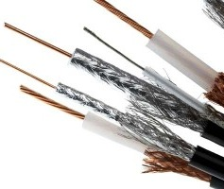
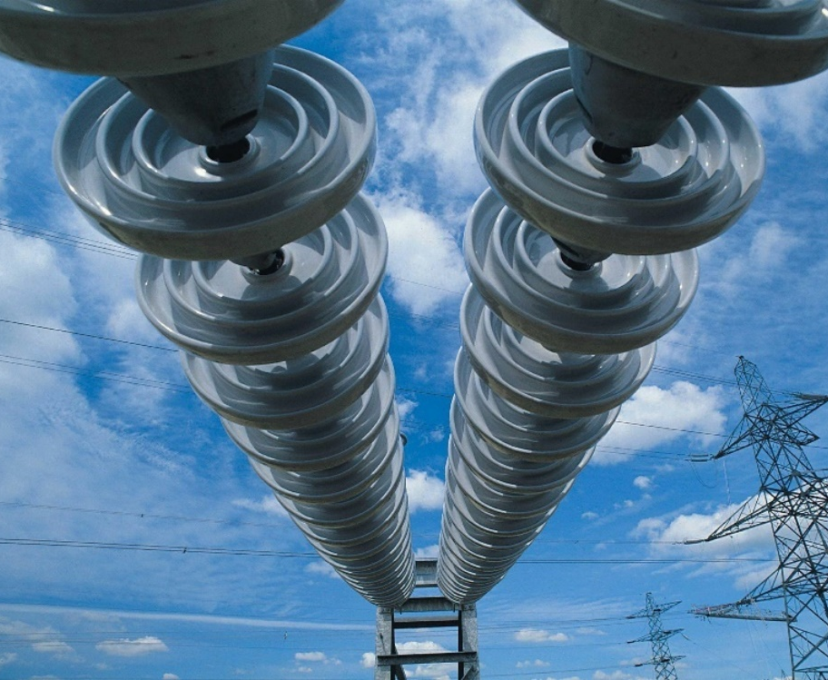
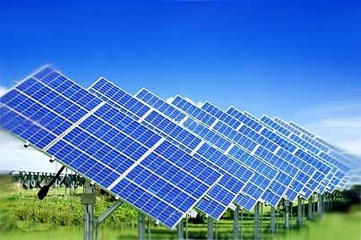
Провідники, діелектрики та напівпровідники
Речовини (здатність проводити електричний струм)
Провідники
Діелектрики
Напівпровідники

Slide 9
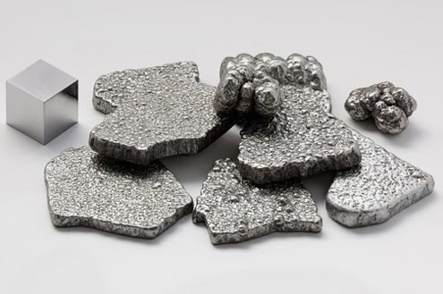
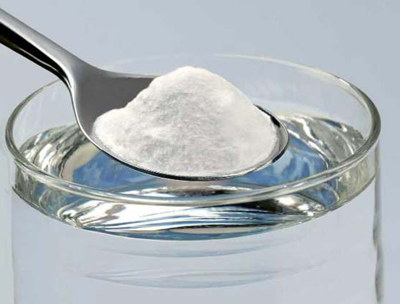
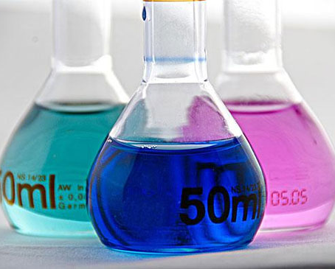
Провідники
Провідники – речовини та матеріали, які добре проводять електричний струм
Метали
Розчини солей
Розчини кислот

Slide 10
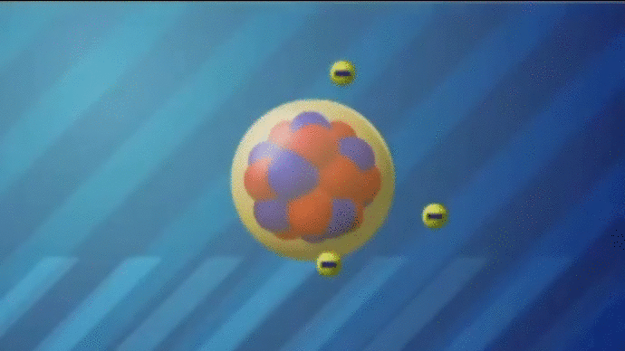
Провідники
Металевий провідник
Багато вільних заряджених частинок
Висока електрична провідність
${10}^{23}$ в ${1 см}^{3}$

Slide 11
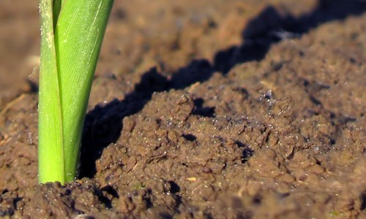
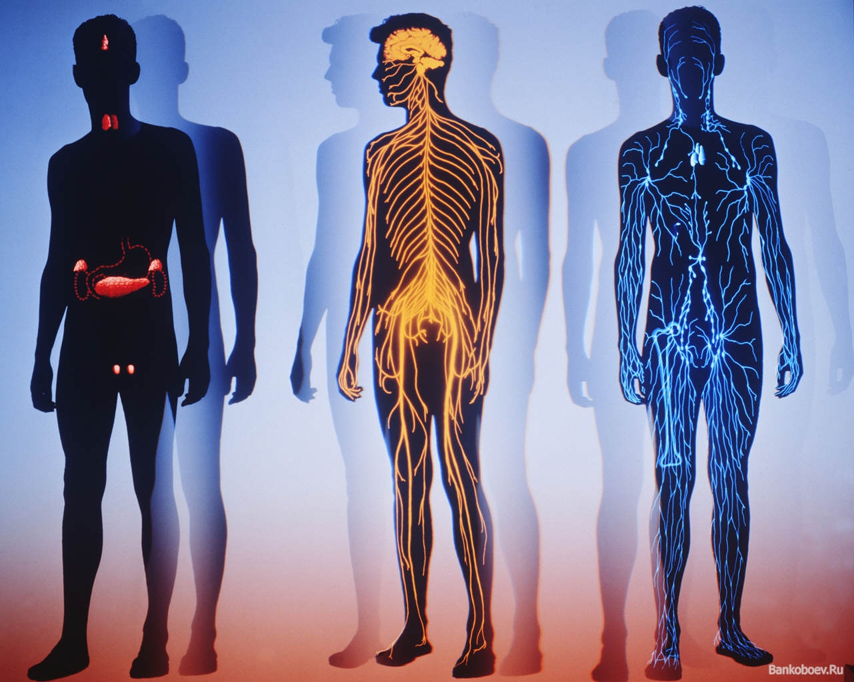
Провідники
Волога земля
Тіло людини

Slide 12
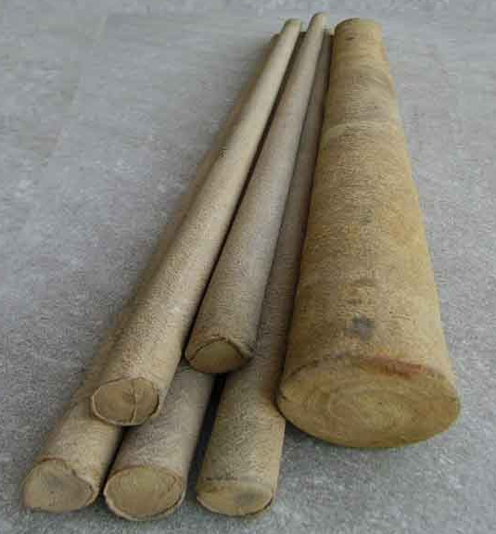
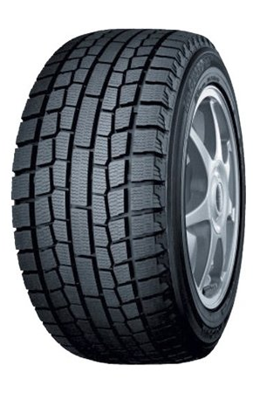
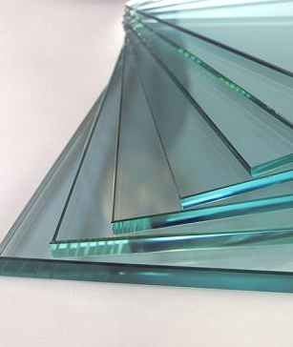
Діелектрики
Діелектрики – речовини та матеріали, які погано проводять електричний струм
Ебоніт
Порцеляна
Гума
Скло

Slide 13
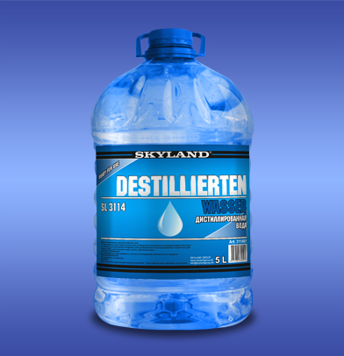
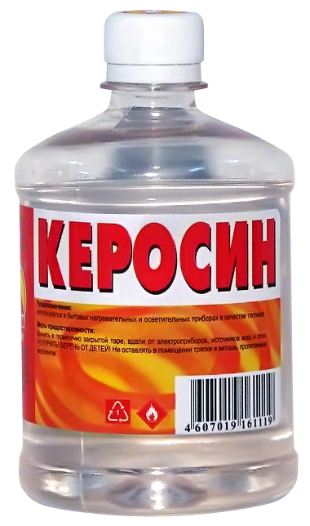
Діелектрики
Дистильована вода
Гас
Кисень
Азот

Slide 14
Діелектрики
У діелектриках майже відсутні вільні заряджені частинки

Slide 15
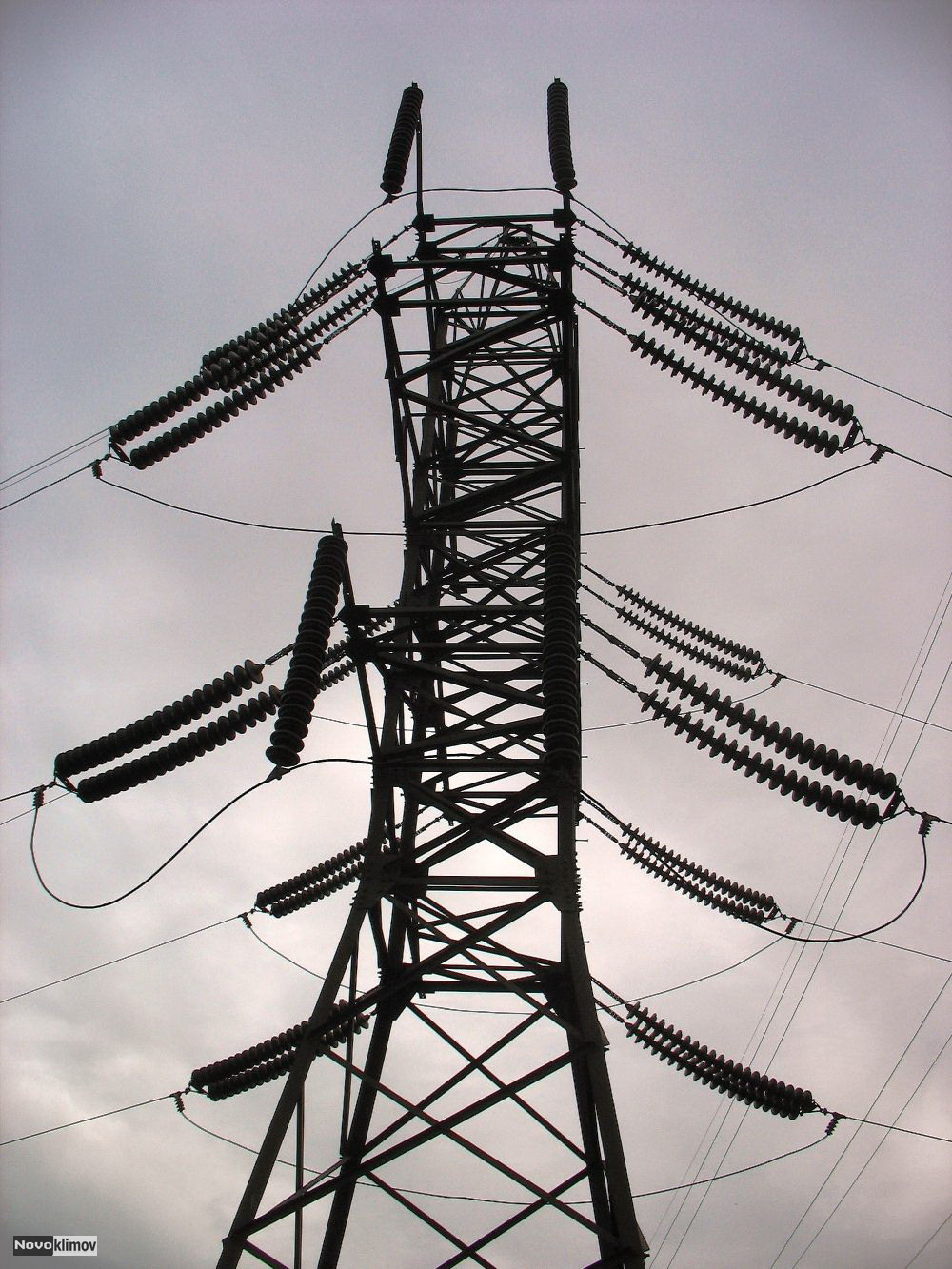
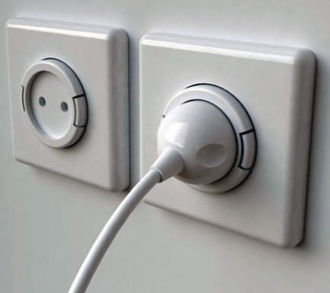
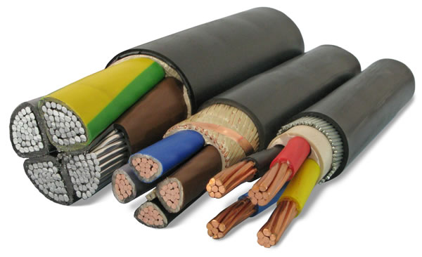
Провідники та діелектрики
Провідники та діелектрики

Slide 16
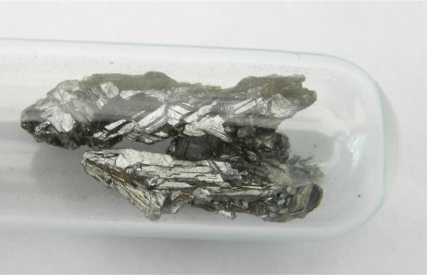
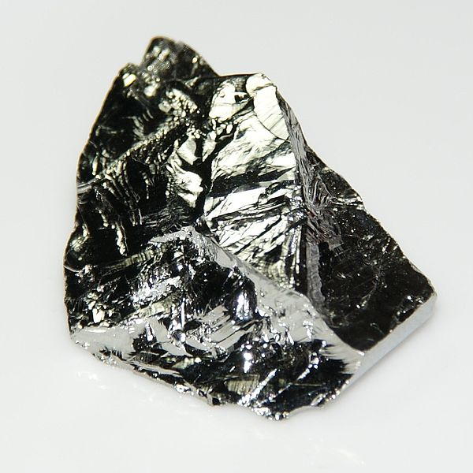
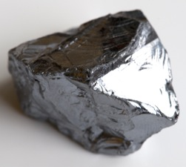
Напівпровідники
Напівпровідники – це речовини, які займають проміжне місце між провідниками та діелектриками
Германій
Кремній
Арсен

Slide 17
Напівпровідники
Погано проводять електричний струм
Підвищили температуру
Збільшили освітленість
З’являються вільні заряджені частинки
Добре проводять електричний струм

Slide 18
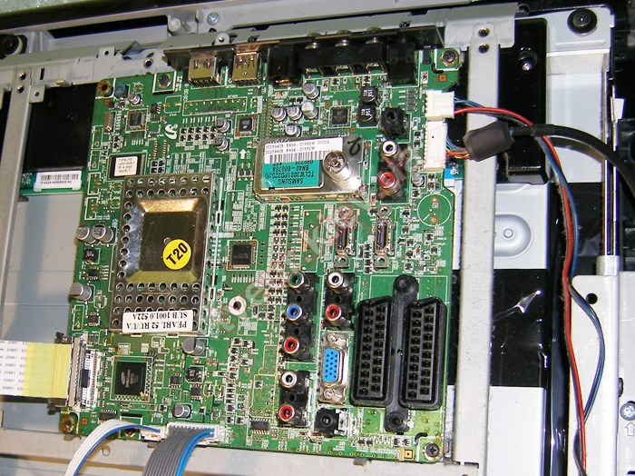
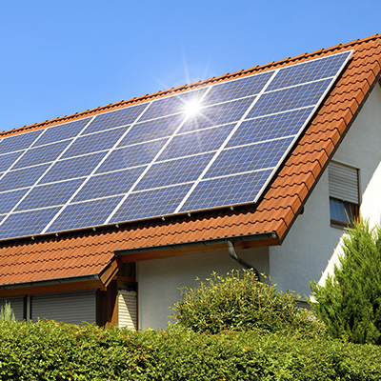
Напівпровідники
Радіоелектронна апаратура
Сонячні батареї

Slide 19
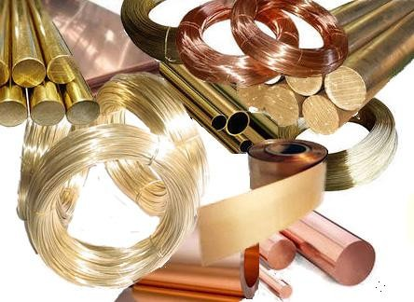
Питання класу
Чому метали добре проводять електричний струм?

Slide 20
Питання класу
Чому дистильована вода практично не проводить електричний струм?

Slide 21
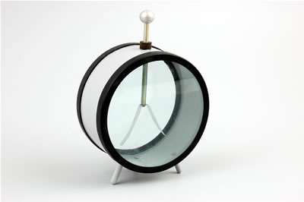
Питання класу
Чому важко зарядити електроскоп у вологій кімнаті?

Slide 22
Питання класу
Яким вимогам має відповідати матеріал, з якого виготовляють розетки й вимикачі?

Slide 23
Питання класу
Чи виникає електричний струм при заземленні зарядженої металевої кульки?

Slide 24
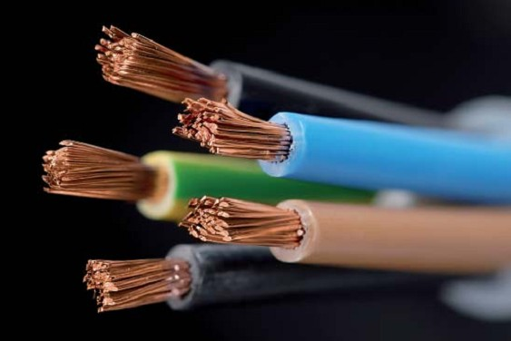
Питання класу
Чи рухаються заряджені частинки в провіднику, коли по ньому не йде електричний струм?

Slide 25
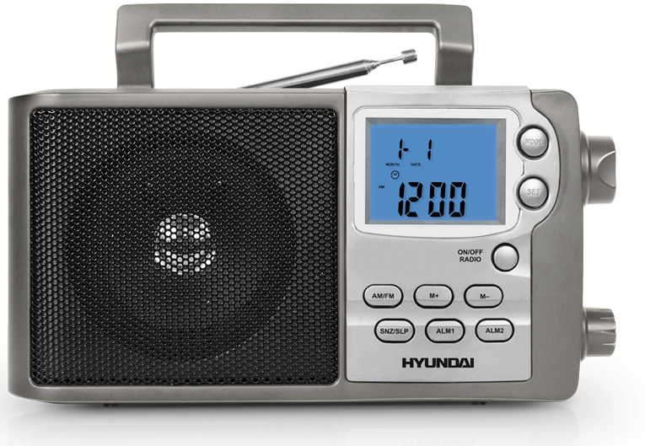
Питання класу
Чому радіоприймач, що внесли в теплу кімнату з морозу, рекомендується включати не раніше, ніж через 2 години?

Slide 26
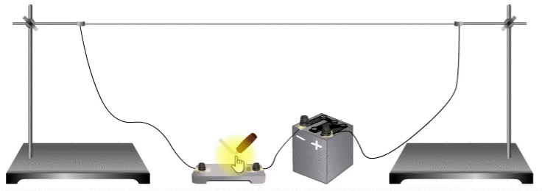
Дії електричного струму
Дії електричного струму
Теплова (нагрівання провідника)

Slide 27
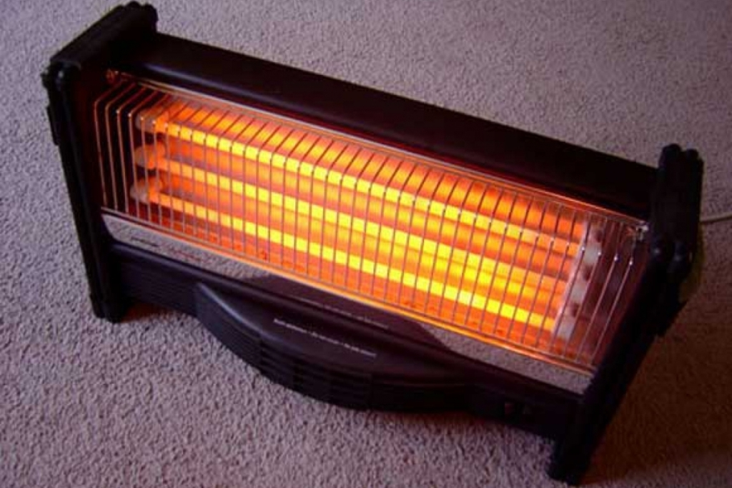
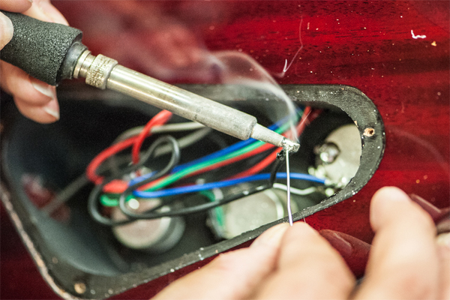
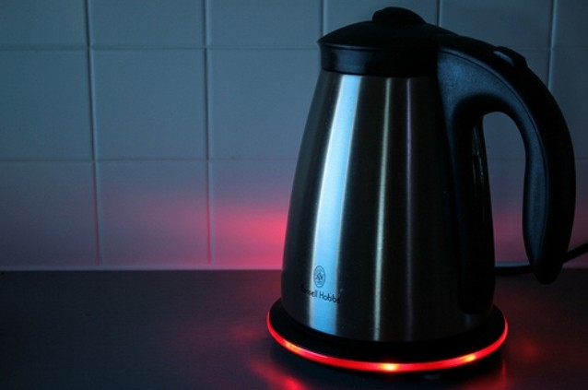
Дії електричного струму
Теплова (нагрівання провідника)

Slide 28
Дії електричного струму
Дії електричного струму
Світлова (перетворення на енергію світла)

Slide 29
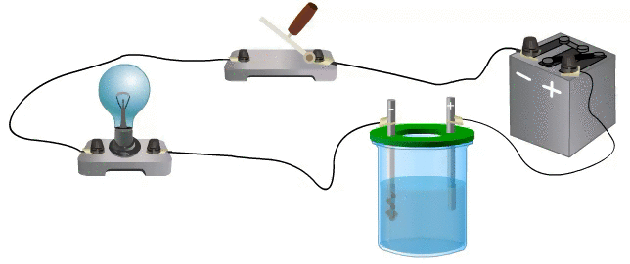
Дії електричного струму
Дії електричного струму
Хімічна (хімічне розкладання речовини)

Slide 30
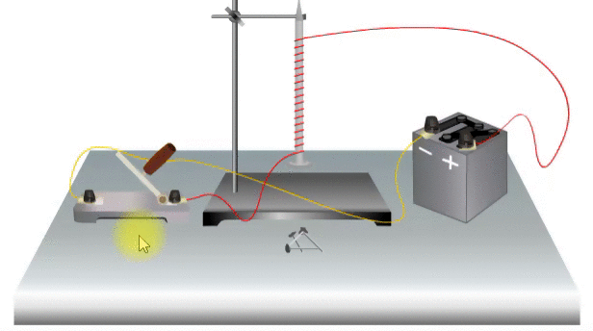
Дії електричного струму
Дії електричного струму
Магнітна (набуття магнітних властивостей)

Slide 31
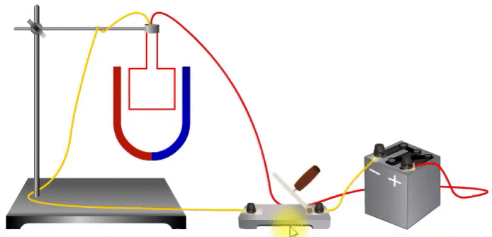
Дії електричного струму
Дії електричного струму
Магнітна (набуття магнітних властивостей)

Slide 32
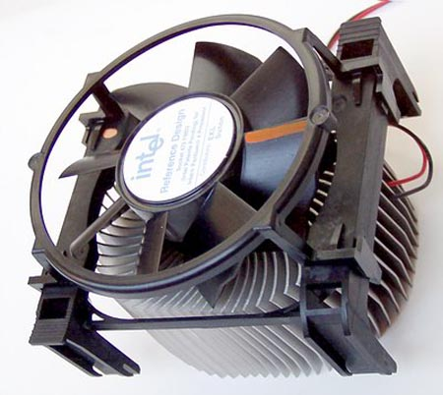
Дії електричного струму
Магнітна (набуття магнітних властивостей)

Slide 33
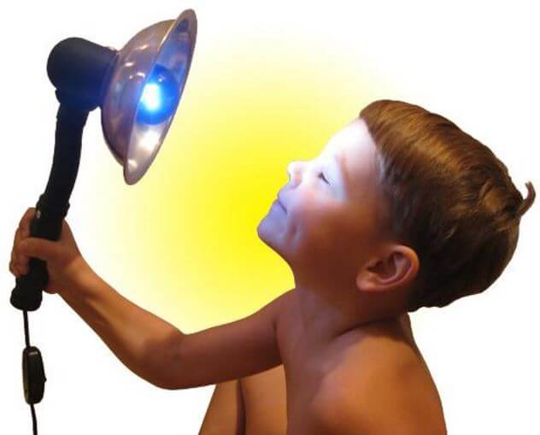
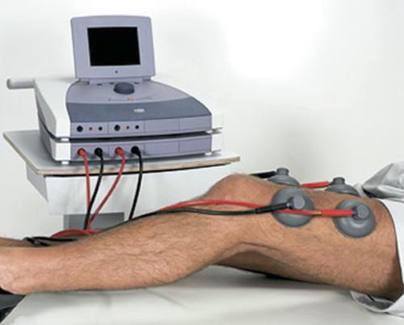
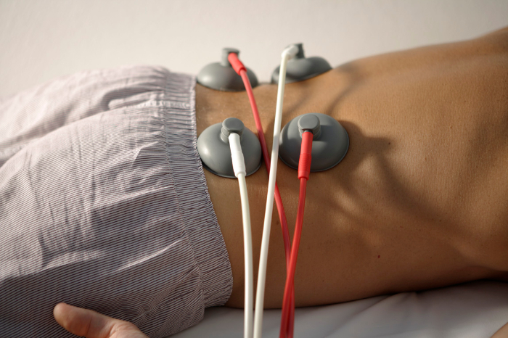
Дії електричного струму
Дії електричного струму (організм людини)
Теплова
Хімічна та магнітна
Прогрівання тіла
Стимулювання діяльності органів

Slide 34
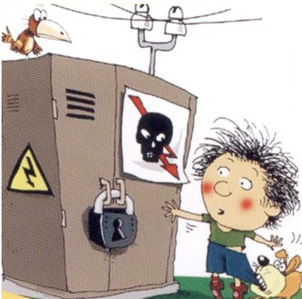
Дії електричного струму
Який негативний вплив може завдати електричний струм організму людини?

Slide 35
Бесіда за питаннями
1. Що таке електричний струм?
2. Сформулюйте умови виникнення та існування електричного струму.
3. Які речовини відносять до провідників, діелектриків, напівпровідників?

Slide 36
Бесіда за питаннями
4. Як дізнатися, чи проходить у провіднику струм?
5. Перелічіть дії електричного струму.
6. Доведіть, що електричний струм чинить теплову дію; може чинити світлову дію.

Slide 37
Бесіда за питаннями
7. Опишіть дослід, який підтверджує, що електричний струм чинить хімічну дію.
8. Що слід зробити, щоб намагнітити залізний цвях?
9. Наведіть приклади на підтвердження того, що електричний струм діє на організм людини.

Slide 38
Домашнє завдання
Вивчити § 23 – 24,
Вправа № 23 (1, 4, 5);
№ 24 (2 – 4)

Slide 39
ДЯКУЮ ЗА УВАГУ!

